Slide 1
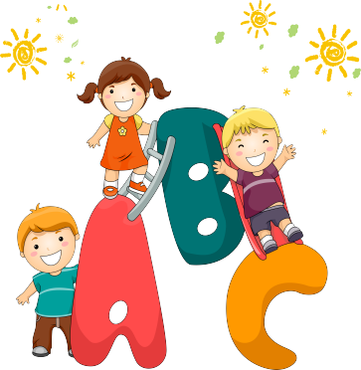
: LUYỆN TẬP
UY BAN NHÂN DÂN HUYỆN AN LÃO
TRƯỜNG TIỂU HỌC QUANG TRUNG
SÁCH KẾT NỐI TRI THỨC VỚI CUỘC SỐNG
MÔN: TOÁN
Giáo Viên: Đỗ Thanh Huyền
Lớp 2C

Slide 2
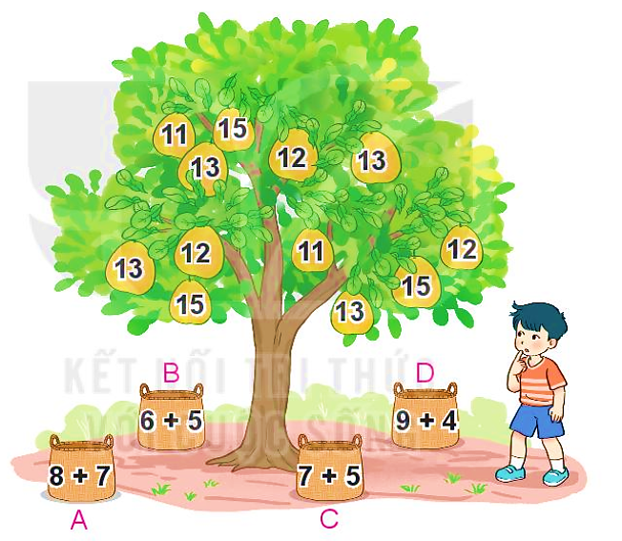
1
Mỗi sọt sẽ đựng những quả bưởi có ghi số là kết quả của phép tính ghi trên sọt đó.
Số
?
Sọt | A | B | C | D
Số quả bưởi | 3 | ? | ? | ?
2
3
4
26
26
11
13
26
26
12
15

Slide 3
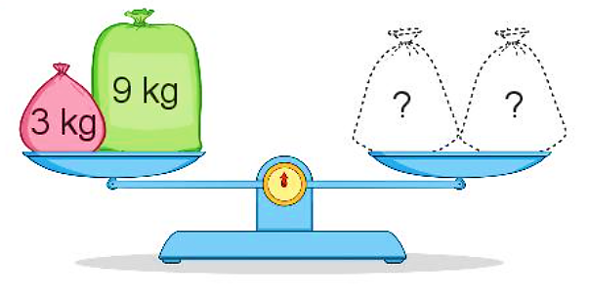
2
>; <; =
?
=
>
<
12
13
11
=
>
11
11
11
12
3
Lấy hai trong ba túi gạo nào đặt lên đĩa bên phải để cân thăng bằng?
26
12 kg
1
2
3

Slide 4
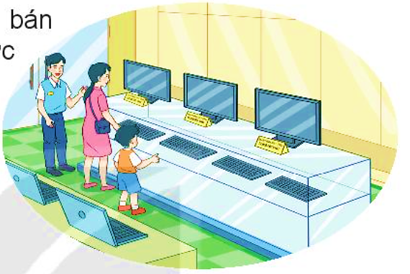
4
Một cửa hàng điện máy, buổi sáng bán được 11 máy tính, buổi chiều bán được ít hơn buổi sáng 3 máy tính. Hỏi buổi chiều cửa hàng bán được bao nhiêu máy tính?
Bài giải
Buổi chiều cửa hàng bán được số máy tính là:
11 – 3 = 8 (máy tính)
Đáp số: 8 máy tính.

Slide 5
Chào tạm biệt các em!
Notes:
Bài giảng thiết kế bởi: Hương Thảo - tranthao121006@gmail.com

